Slide 1
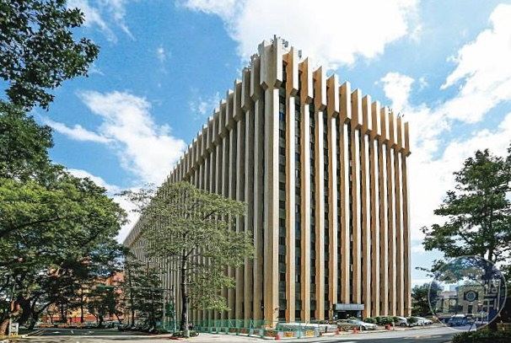
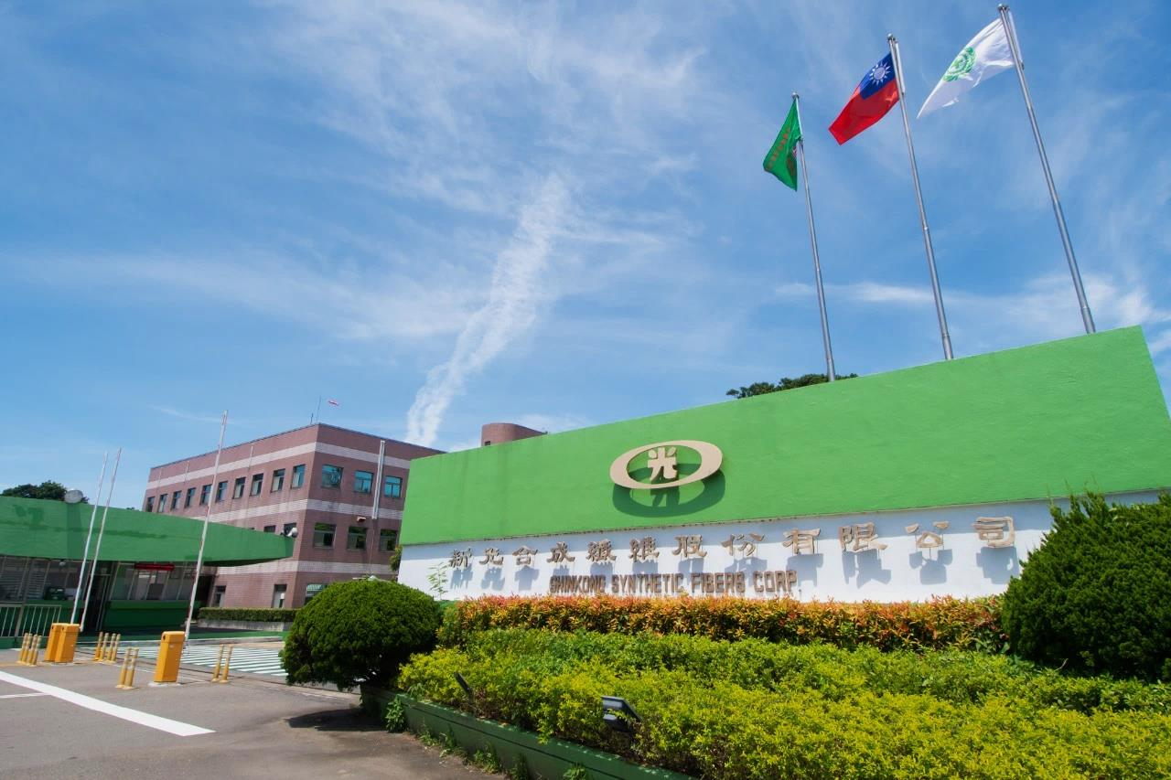
2024年法人說明會
新光合纖 (TWSE: 1409)
2024.08.19

Slide 2
免責聲明
本公司並未發佈財務預測，但本簡報所作有關本公司業務面、財務面及Q&A之說明，若涉及本公司對未來公司經營與產業發展上之見解，可能與未來實際結果存有差距。此差距其造成之原因可能包括市場需求變化、價格波動、競爭行為、國際經濟狀況、匯率波動、上下游供應鏈等其他各種本公司所不能掌握之風險因素。
本簡報中對未來的展望，反應本公司迄今對未來之觀點。當這些觀點有任何改變或調整時，本公司並不負調整或更新之責。

Slide 3
01
生產事業營收佔比
02
產品組態及前瞻技術應用
目 錄
Contents
03
持續減碳，邁向淨零
03
04
加入你的文字描述，加入你的文字描述，加入你的文字。
財務資訊
05
持續成長

Slide 4
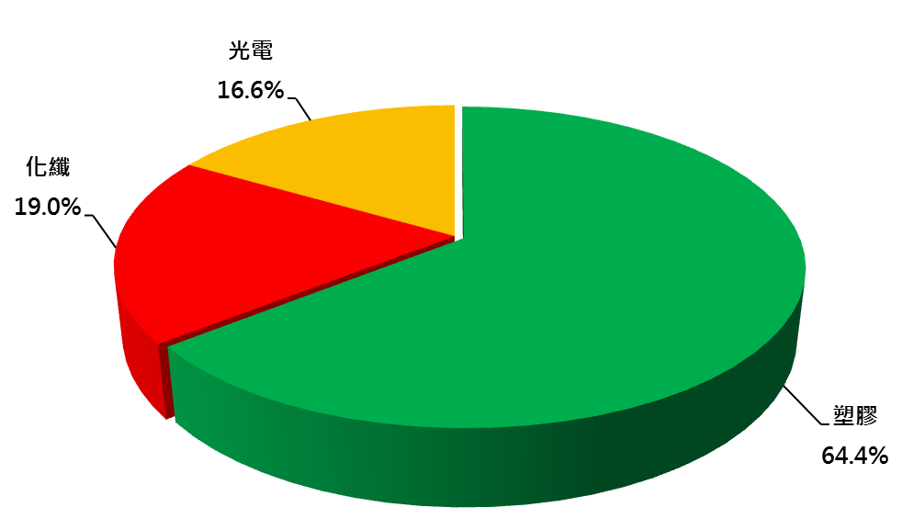
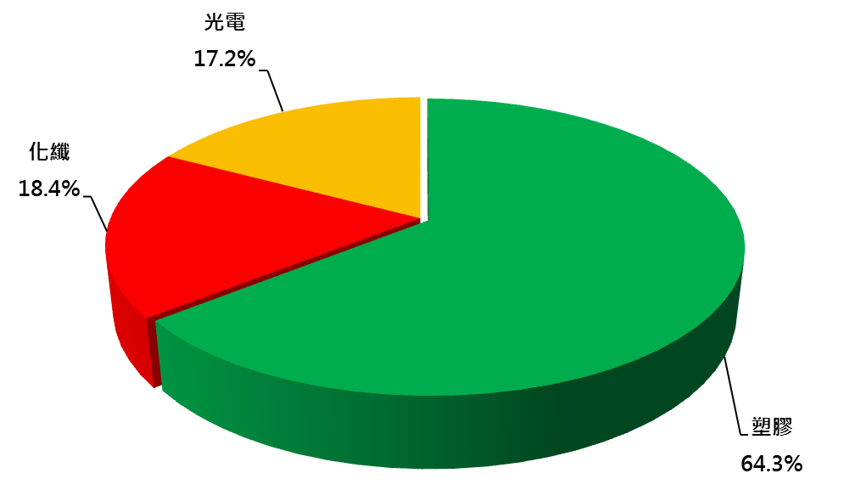
新光合纖生產事業營收佔比
2023 H1
2024 H1
塑膠
主要企業：
1.新光合纖
2.欣泛亞聚酯
3.泰新工業
4.新纖應材
化纖
主要企業：
1.新光合纖
2.邦新工業
聚酯POY、DTY、SDY、
工業纖維、彈性纖維
固聚酯粒、寶特瓶胚、膠片、
工程塑膠、 工塑PBT、彈性體
光電
主要企業：
1.新科光電
2.友輝光電
3.達輝光電
聚酯薄膜、光學塗布膜、
增亮膜、TAC膜、補償膜
2024年H1 與2023年H1同期累計營收相比增加28億元，增加17%。

Slide 5


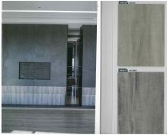
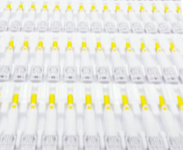


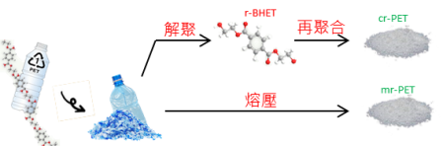


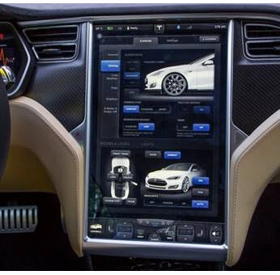
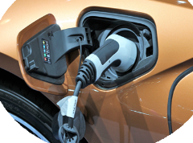
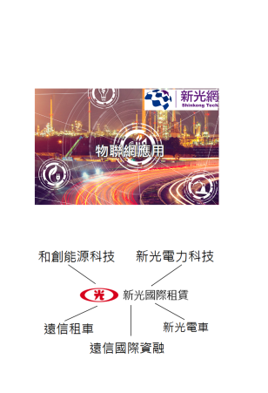
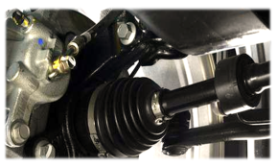
多元經營、持續創新
飲料、餐盒、建材、醫療級膠片
彈性纖維、產業纖維、機能性纖維
食品包裝
服飾/戶外用品
cr-PET/mr-PET 回收再生酯粒
窗膜、光學膜、車載用膜
環保素材
光電材料
EV 車載材料、彈性體
新光網、新光國際租賃
汽車材料
數位方案/金融

Slide 6
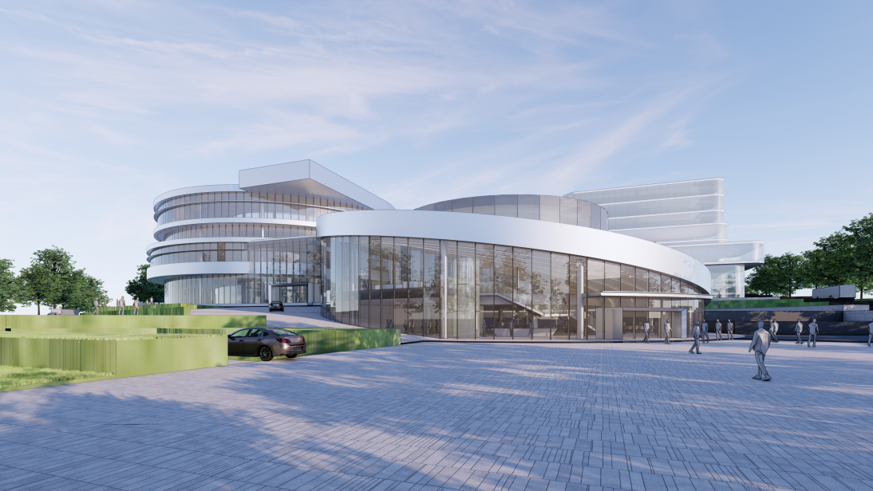
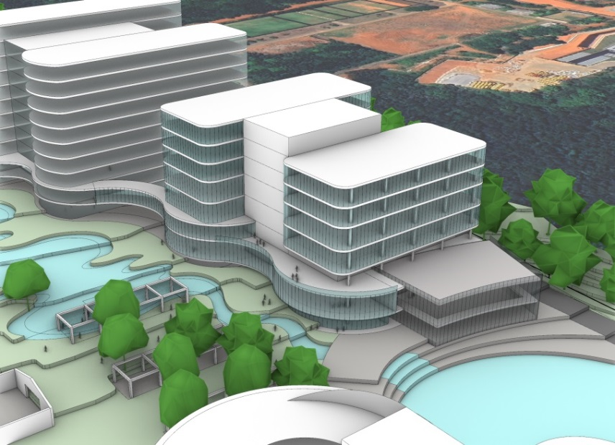
新光幼獅智慧製造園區
新光幼獅開發計畫包含：
青創村、智慧製造及生態園區
青創村外觀示意圖
智慧製造廠房

Slide 7
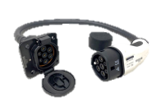

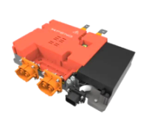

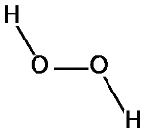

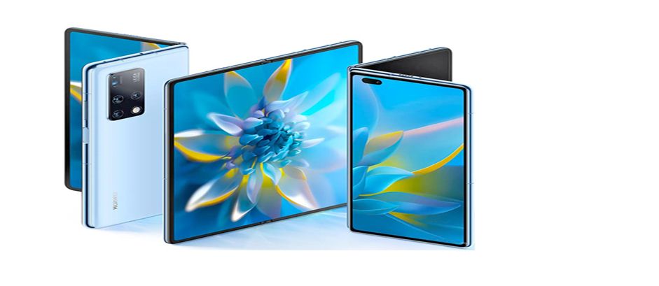




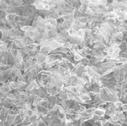





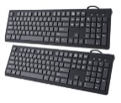

前瞻材料的創新應用
半導體產業
(電子級雙氧水)
高耐電壓連接器
織物封閉循環
耐彎折光學膜
回收聚酯PET/PBT
生質材料
海洋回收材料
碳捕捉技術應用

Slide 8



持續減碳，邁向淨零
Base year 2021 : 373,000 mt
引進高效節能馬達
增設低耗能、低污染廢水系統
改用清潔能源
7%
22%
7

Slide 9
2023 節能減廢執行成果(相較2022年)
溫室氣體
節電
廢水排放
空污量
39,490
10,983
77,921
40
噸 CO₂-e
千度
噸
噸
減碳效益
12 %
5,425
15 %
31 %
噸 CO₂-e

Slide 10
財務資訊 2023年、2024年月營收比較
單位：新台幣百萬元

Slide 11
財務資訊 近五年合併財務資料
單位：新台幣百萬元
 | 2019 | 2020 | 2021 | 2022 | 2023 | 2024 H1
總收入 | 34,791 | 32,129 | 44,155 | 45,968 | 39,565 | 22,462
稅後淨利 | 2,251 | 3,640 | 4,805 | 3,620 | 1,169 | 1,155
純益率 | 6.5% | 11.3% | 10.9% | 7.9% | 3.0% | 5.1%

Slide 12
財務資訊 2023年H1、2024年H1財務比較
單位：新台幣百萬元
 | 2023年H1 | 2024年H1 | +/- %
總資產 | 189,436 | 209,920 | +10.8
總負債 | 143,825 | 162,482 | +13.0
淨值 | 45,610 | 47,438 | +4.0
總收入 | 18,791 | 22,462 | +19.5
稅後損益 | 487 | 1,155 | +137.2
歸屬：
母公司業主 | 241 | 796 | +230.3
非控制股權 | 246 | 359 | +45.9
每股盈餘 | 0.15 | 0.49 | +226.7

Slide 13
持續成長
半導體用
雙氧水量產
Pilot2.0
泰新
cr-PET投產
彈性纖維廠
織物回收產線
Q2
Q2
Q2
2024
2025
2024
2023
2027
2030
Q1
Q4
Q1
Q3
Q4
Q2
Q2
成型機增設
mr-PET增設
假撚機
汰舊換新
Ambercycle合作案
mr-PET增設
新光幼獅
第一期啟用
新光幼獅
第二期啟用
大陸工塑
產線增設
Poly 96
海外地區設廠規劃

Slide 14
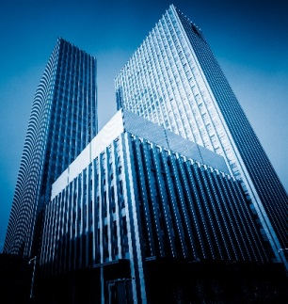


Thank you

Slide 15

Q & A

